Slide 1

מסמך STR אפליקציית Spotify
בס"ד
מגישים: הדיל חסאן, דימה שינדין, אבישי גול, ללי שרייבר

Slide 2
תיאור האפליקציה:
אפליקצייתSpotify היא אפליקציה המיועדת להזרמת קבצי אודיו (מוזיקה ופודקאסטים). השירות חינמי, אך ישנן תכונות משודרגות למנויי פרימיום בתשלום.
המערכת מציעה למשתמש תוכן על פי תחומי העניין וההיסטוריה שלו.

Slide 3
מטרות הבדיקה:
בדיקות E2E של תהליכים מרכזיים (פונקציונלי)
איתור תקלות באפליקציה (פונקציונלי)
וידוא תקינות האפליקציה (פונקציונלי)
שיפור וייעול האפליקציה (לא פונקציונלי)

Slide 4
במה השתמשנו בשביל לבדוק?
סביבות עבודה:
מערכת Android :
Xiaomi Redmi 8
Samsung Galaxy s8 plus
Samsung Galaxy a11
מערכת IOS :
iphone 10
מסמכים:
אפליקציית SPOTIFY
מסמך דרישות
מסמך אפיון
כלים:
Google Docs
Google Sheets
Google Slides
Jira

Slide 5
מה לא בדקנו?
כל מה שקשור להעלאת תוכן למערכת Spotify
שימוש במספר מכשירים על אותו משתמש
השוואת ובדיקת סוגי חיבורים לרשת
בדיקה לעומק של ההבדלים בין משתמש רגיל לפרמיום
מסך ההגדרות

Slide 6
בדיקות שהורצו:

Slide 7
פילוח על פי מכשיר:

Slide 8
פילוח על פי דרגת חומרה:

Slide 9
סיכום תוצאות הבדיקה:
ברמת התהליכים העיקריים האפליקציה מתפקדת מעולה.
כשל עיקרי שמצאנו במערכת הוא האפשרות להירשם ולהתחבר באמצעות מייל שאינו ברשותי. נשלח מייל לאישור החשבון, אך אין לו משמעות מכיוון שאפשר להתנהל באפליקציה כרגיל גם ללא אישור החשבון.
בעיות נוספות קשורות לאורך הנתונים שניתן להזין בשדות, בהרבה מקרים לא נראה שיש לכך הגבלה.

Slide 10
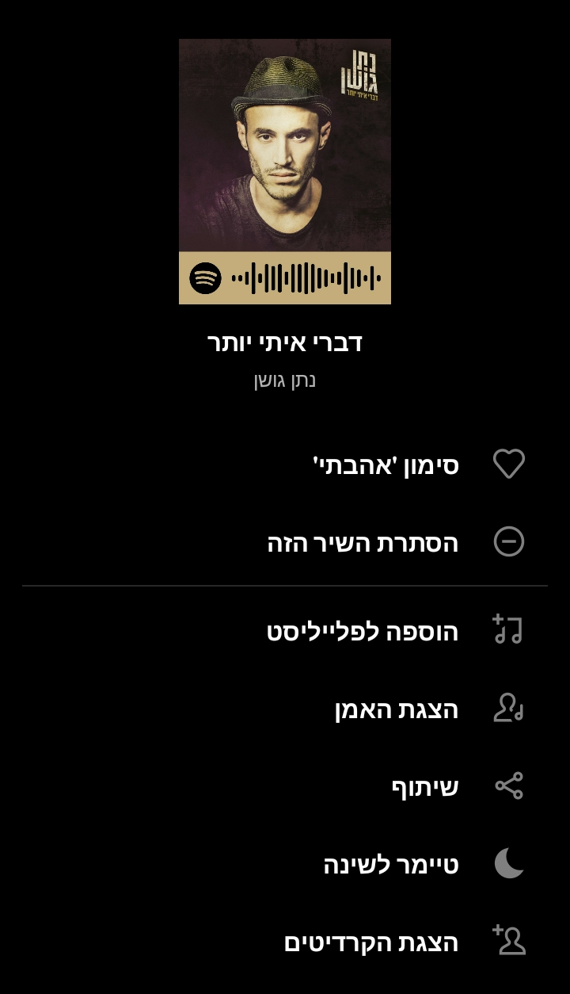
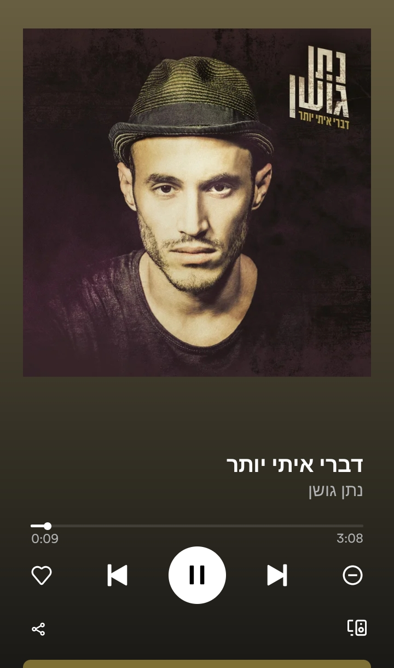
הערות כלליות:
שינוי שפה באפליקציה אינו אפשרי – ניתן רק באמצעות שינוי שפת המכשיר.
באפשרויות נוספות המוצעות על גבי הנגן ישנם כפילויות של לחצנים (ראה צילומי מסך).
1
2
3
1
2
3

Slide 11
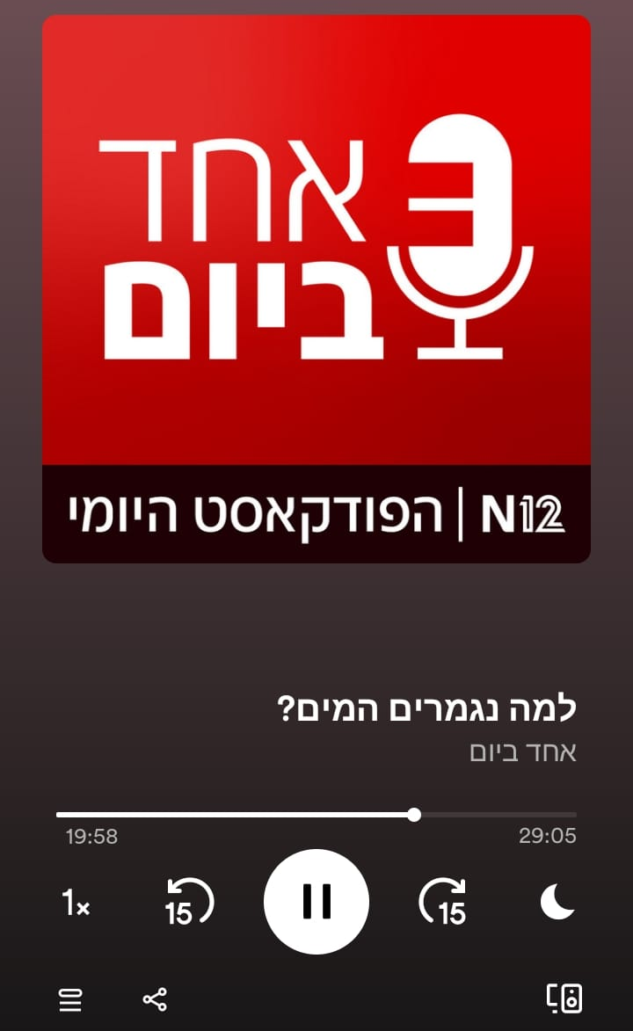
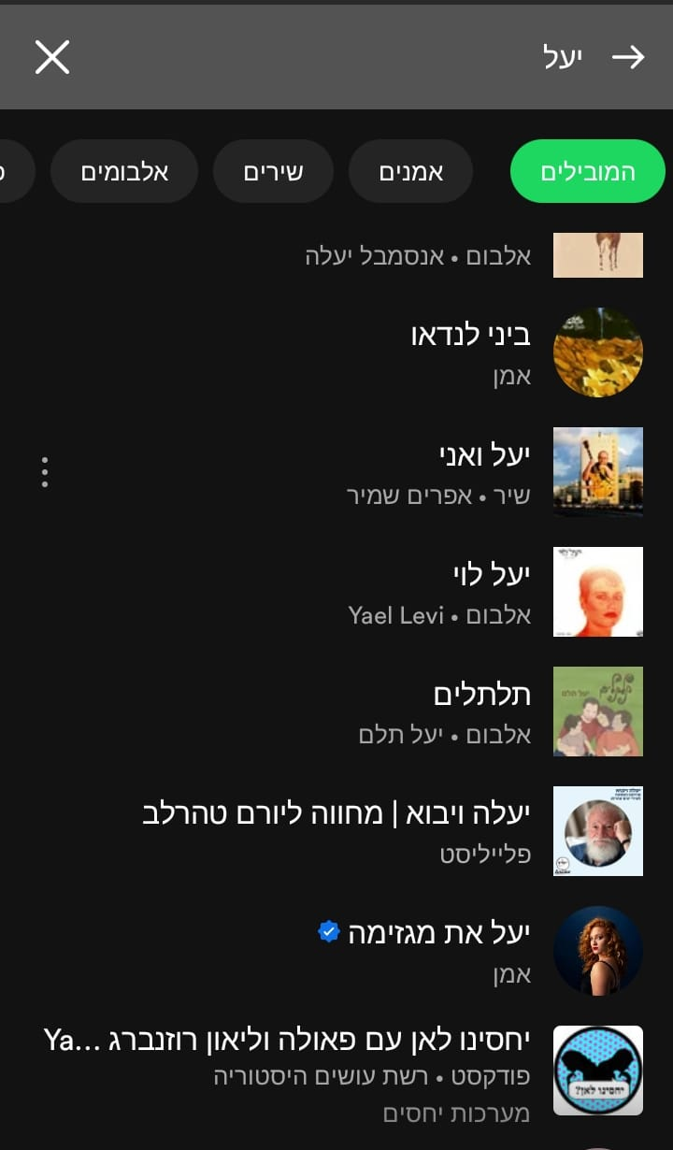
הערות כלליות:
בנגן פודקסט, חסרים לחצני מעבר בין פרקים (ישנם לחצני הרצה בתוך הפודקסט הנוכחי).
בחיפוש, ישנם תוצאות שלא נראות קשורות למטרת החיפוש. נראה שיש קשר אם בודקים לעומק, מציעים לבדוק את האפשרות להראות את הקשר כבר בתוצאות.

Slide 12
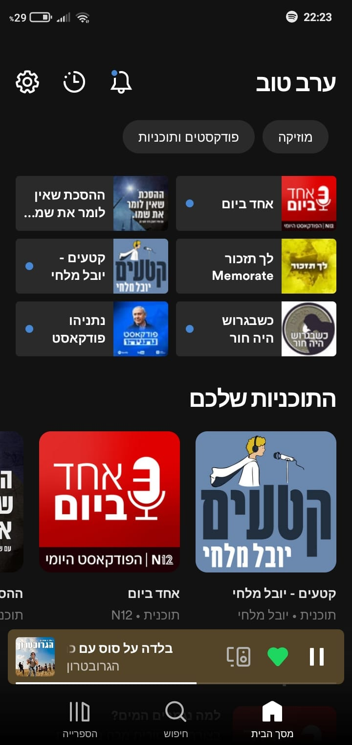
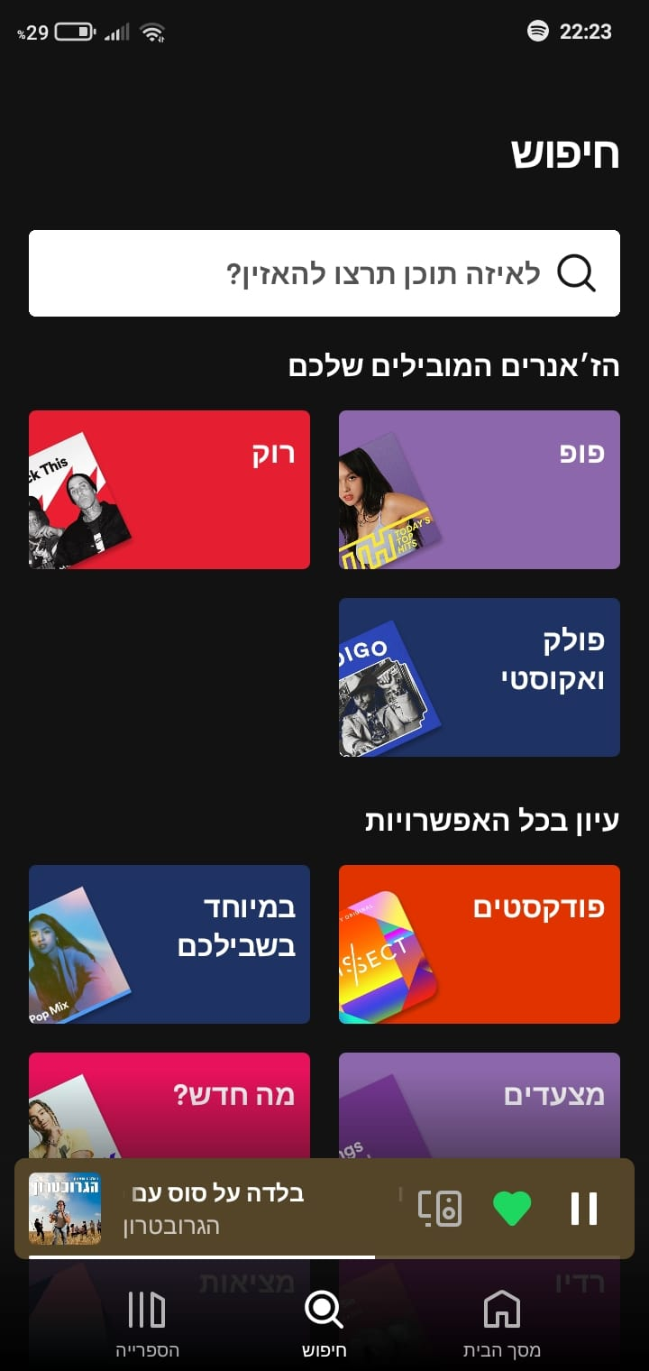
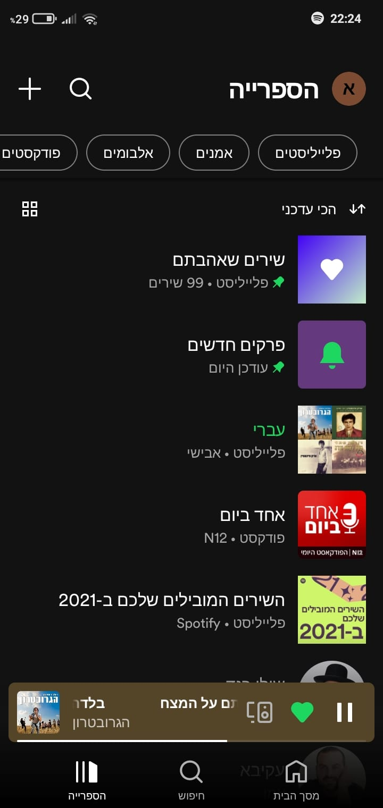
צילומי מסך:

Slide 13
שורה תחתונה:
אפליקציית Spotify היא אפליקציה עם מאות מיליוני משתמשים, ובהתאם לכך מתוחזקת ברמה מצוינת.
האפליקציה נראית טוב מבחינה ויזואלית, וגם נוחות השימוש ברמה גבוהה.
מאתגר למצוא בעיות במערכת שכזו, ואנו מקווים שהצלחנו לעשות את המיטב.
אנו מרגישים כי ניתן עוד להמשיך ולהתעמק באפליקציה עם הרבה תסריטים נוספים, וכן לגשת לנושאים נוספים אותם לא הספקנו במגבלת הזמן.
תודה רבה לכל חברי הצוות שנתנו מעל ומעבר בשביל הפרוייקט.
ותודה גם לרונית ושובל שהיו כאן בשבילנו.

